Slide 1
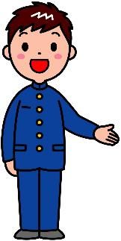
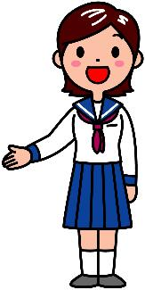
モヤモヤすっきり
集会パート２
～友達がいつもと違う様子なら～
○○中学校△△委員会

Slide 2
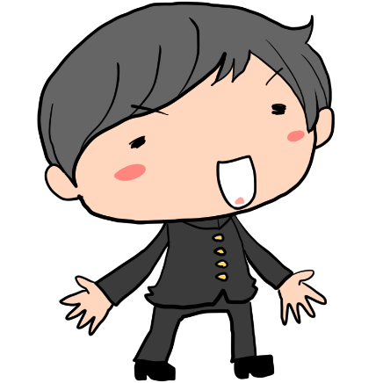
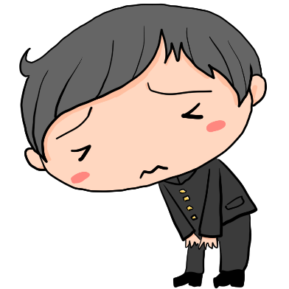
前のモヤモヤすっきり集会で学んだこと
解決できて、
気持ちが
楽になった！
相談したら、
悩みを・・・

Slide 3
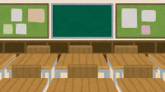
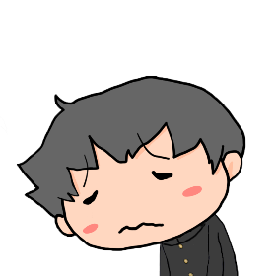
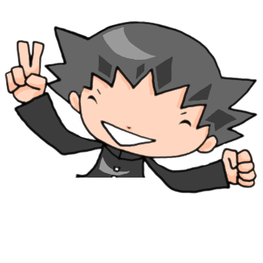
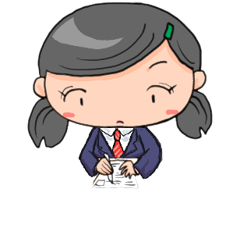
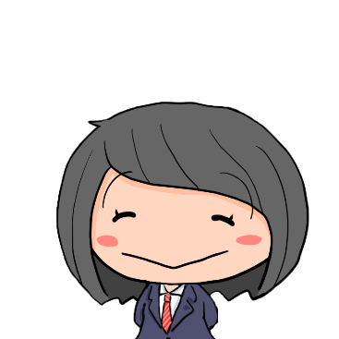
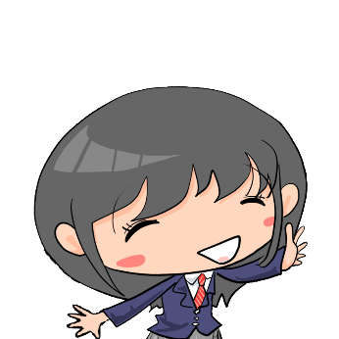
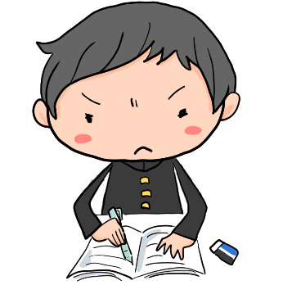
教室を見渡すと・・・

Slide 4
あれ？どうしたのかな？
○一人でいる
○元気がない
○暗い顔をしている
○涙ぐんでいる

Slide 5
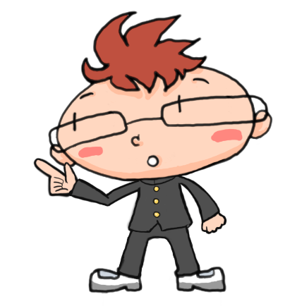
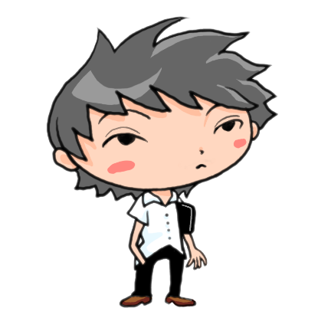
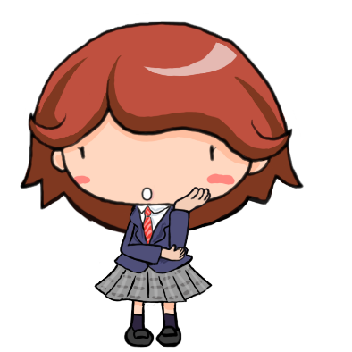
こんな人がいたら・・・

Slide 6
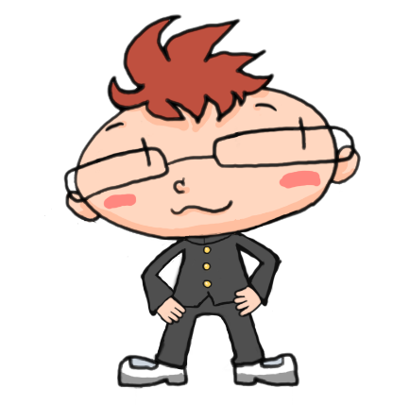
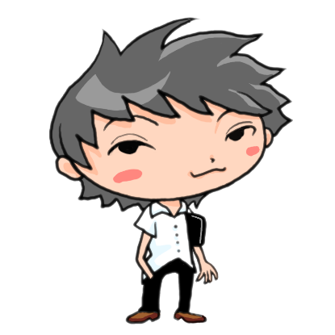
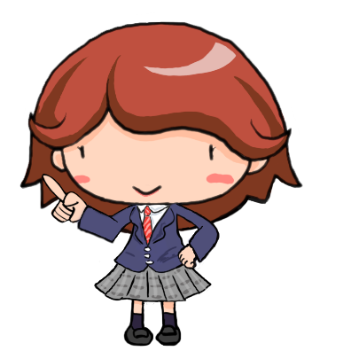
「あれ？どうしたのかな？」 と、思ったら・・・
先生に相談する？
みんななら、
どうする？
声をかける？
そっと、見守る？

Slide 7
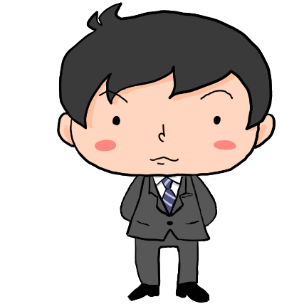
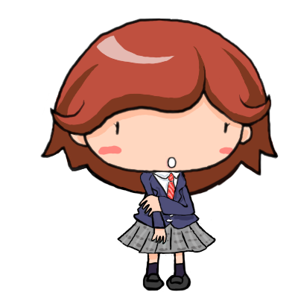
先生に伝えることもある
○○くん、
元気がないんですけど、
先生、何か知っていますか？

Slide 8
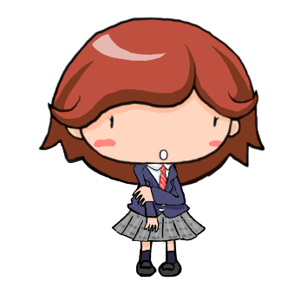
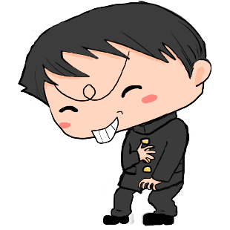
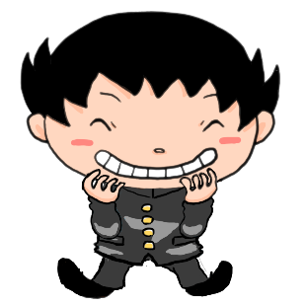
伝えると、言いふらすのは違う！
○○くんが
元気ないんですけど
アイツって、○○なんだぜ
思いやる
傷つける

Slide 9
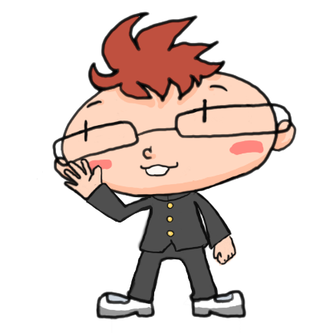
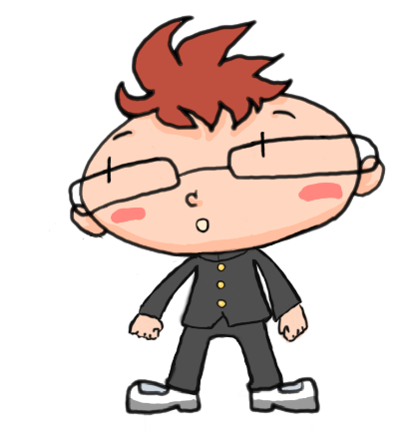
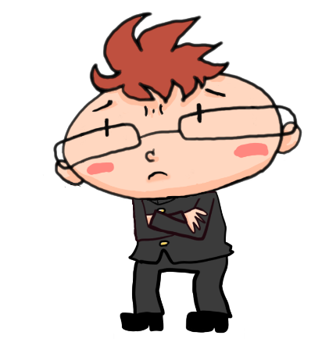
声をかけることもある
心配してくれるんだ
はーぁ ・ ・ ・
なんて、声をかけよう？
「気づいているよ」
が伝わればいいと思うよ
おはよう！大丈夫?
元気ないね？
どうしたの？

Slide 10
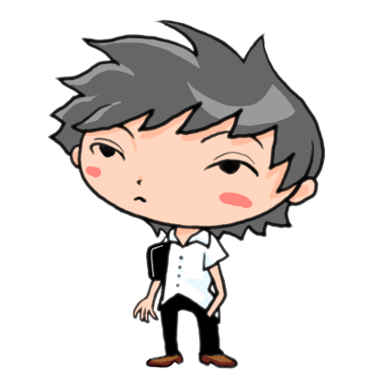
そっとしておくこともある
後で
声をかけよう
・ ・ ・

Slide 11
見守ってるからね
うん
次の授業、理科室だよね？
一緒に行こっか？

Slide 12
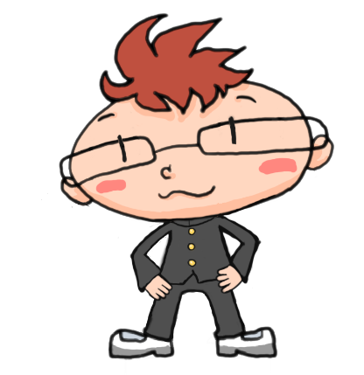
気付くって、大切！
「気付いているよ」を伝えたいね
笑顔がふえると、嬉しいもんね
みんなが、そうならいいな。

Slide 13
気付いたら
何ができるか、
相手の気持ちを
どう受け止めるか、
考えていこう

